Slide 1
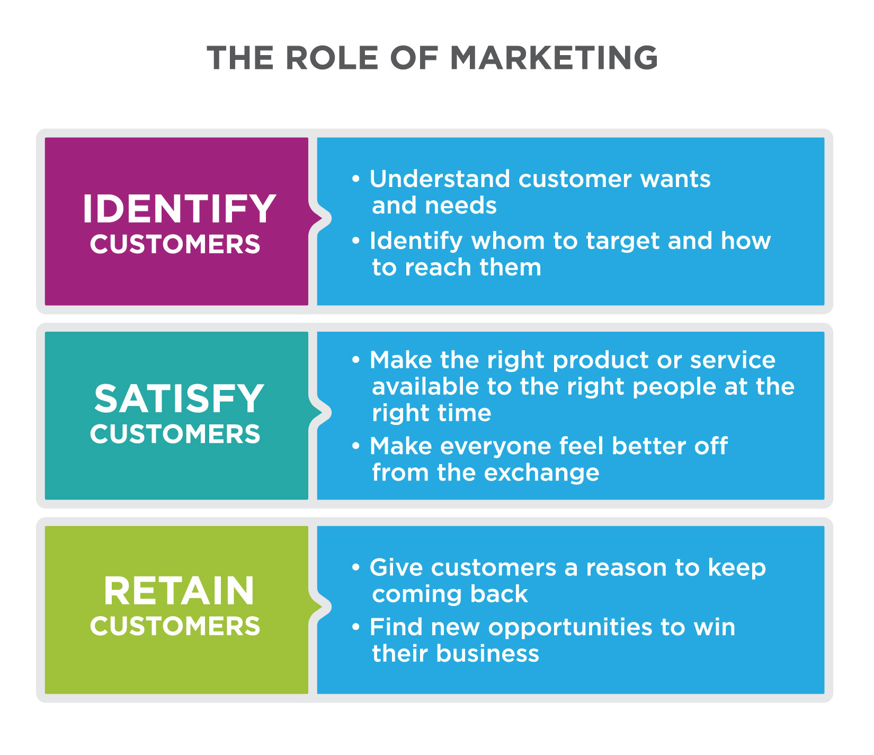

Segmentez Des Clients D’un Site E-Commerce
Samuel Dieudonné Yebel
Etudiant en Data Science OPENCLASSROOMS
Projet5
Cette photo par Auteur inconnu est soumise à la licence CC BY

Slide 2
I-Problématique II-Traitement & Analyse des Datasets III-Modélisation IV-Simulation de la Stabilité du Modèle. V-Conclusion
Sommaire

Slide 3
I-Problématique
Olist, entreprise brésilienne de vente en ligne, Objectif:
*Segmentation des clients afin de:
Comprendre les différents types d’utilisateurs,
Utilisation facile pour les équipes marketing,
*Contrat de maintenance de la segmentation,
*Mise à disposition d’une base de données anonymisée.

Slide 4
II-Traitement & Analyse des Datasets II-1 Présentation des Datasets

Slide 5
 | Datasets | Tot_rows | Total_cols | Total_duplicate | Total_null | Null_cols
0 | customers | 99441 | 5 | 0 | 0
1 | geolocation | 1000163 | 5 | 261831 | 0
2 | items | 112650 | 7 | 0 | 0
3 | payments | 103886 | 5 | 0 | 0
4 | reviews | 99224 | 7 | 0 | 145903 | review_comment_title, review_comment_message
5 | orders | 99441 | 8 | 0 | 4908 | order_approved_at, order_delivered_carrier_date, order_delivered_customer_date
6 | products | 32951 | 9 | 0 | 2448 | product_category_name, product_name_lenght, product_description_lenght, product_photos_qty, product_weight_g, product_length_cm, product_height_cm, product_width_cm

Slide 6
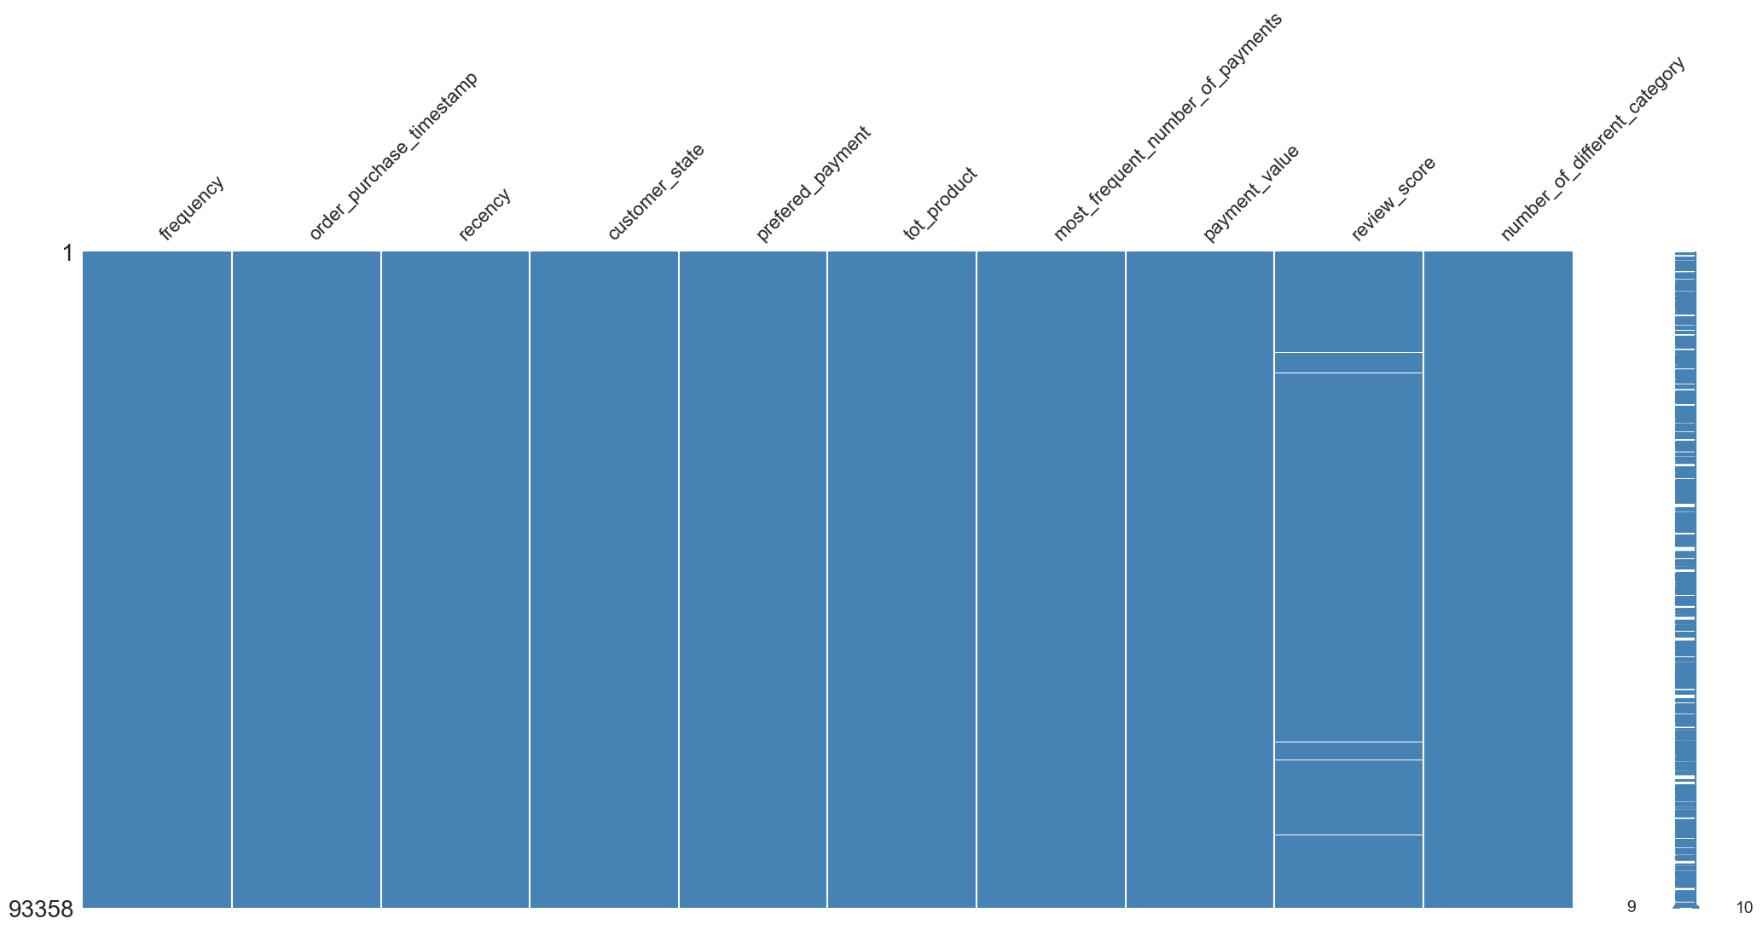
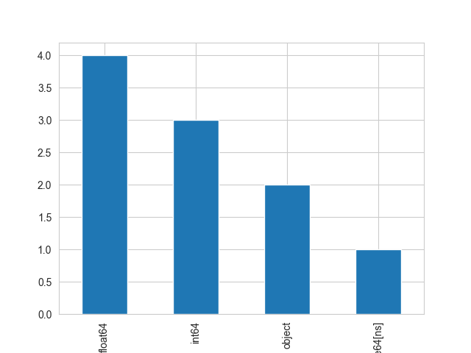
II-2 Traitement des Datasets
Suppression des doublons & correction des noms des villes dans Olist_geolocation
Valeurs manquantes Olist_Order & Olist_Reviw
Réduction du nombre de Catégories
Fusion
de 7 datasets, jointure à gauche
Seules Commandes livrées retenues
Dataset final
261831 doublons &
retrait des accents
Olist_Order ~4,93%
Review_comment_title:88, 34%
Review_comment_message: 58,70%
De 73 à 14
3420 Commandes supprimées
Dataset Final

Slide 7
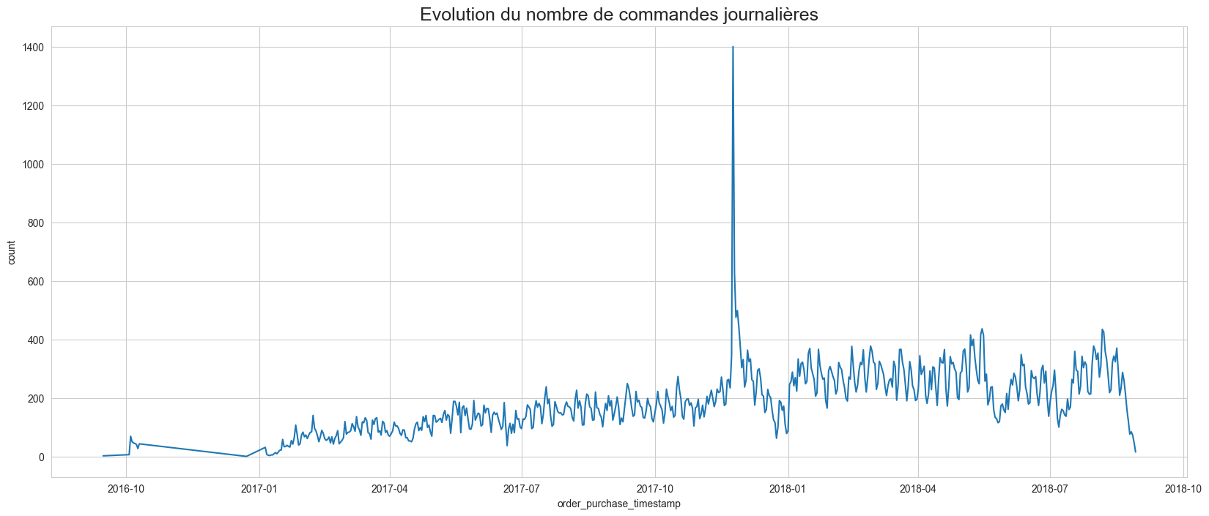
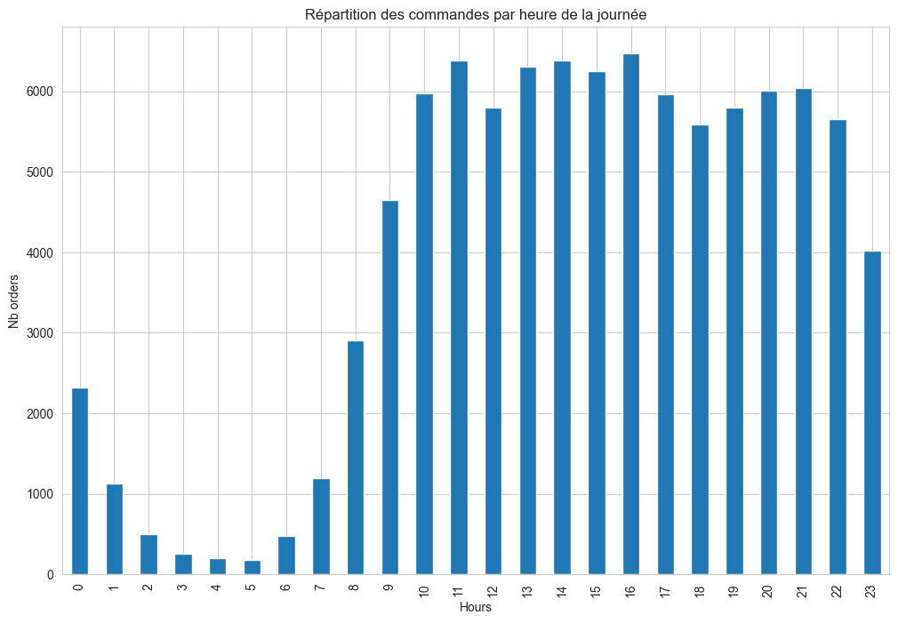
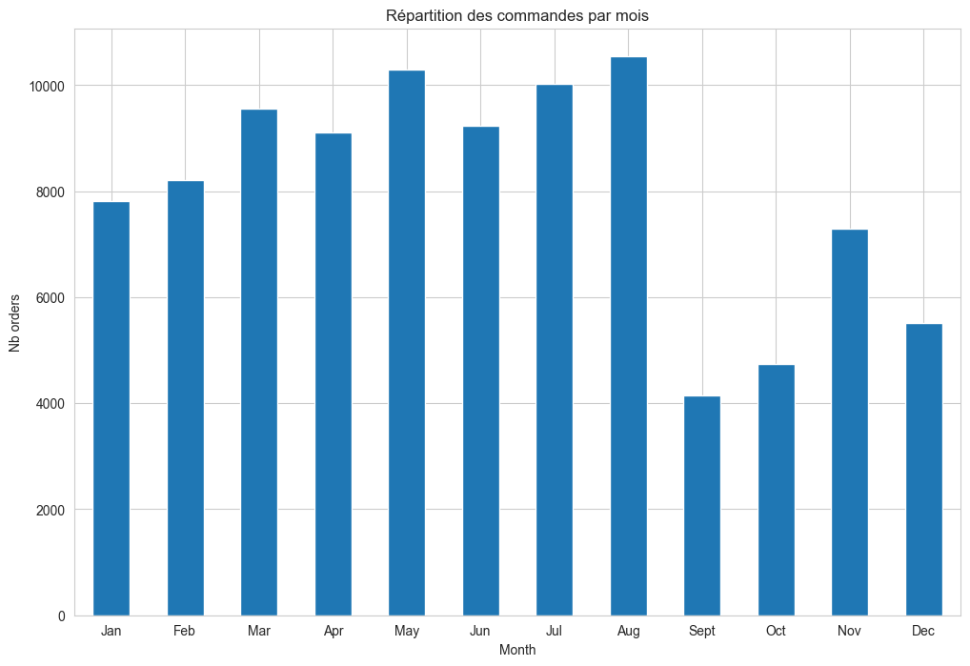
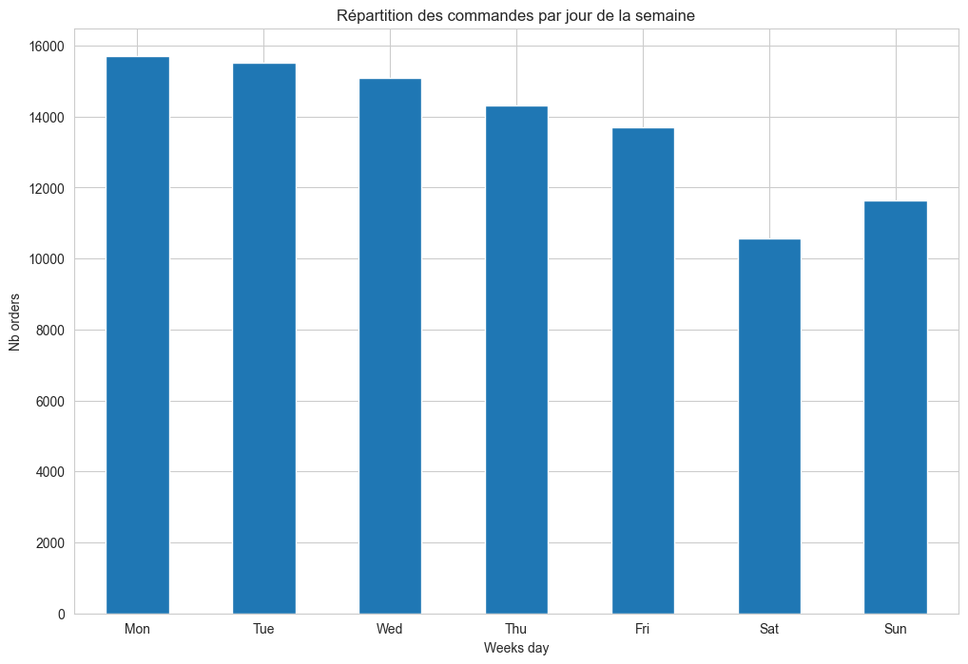
Analyse des commandes

Slide 8
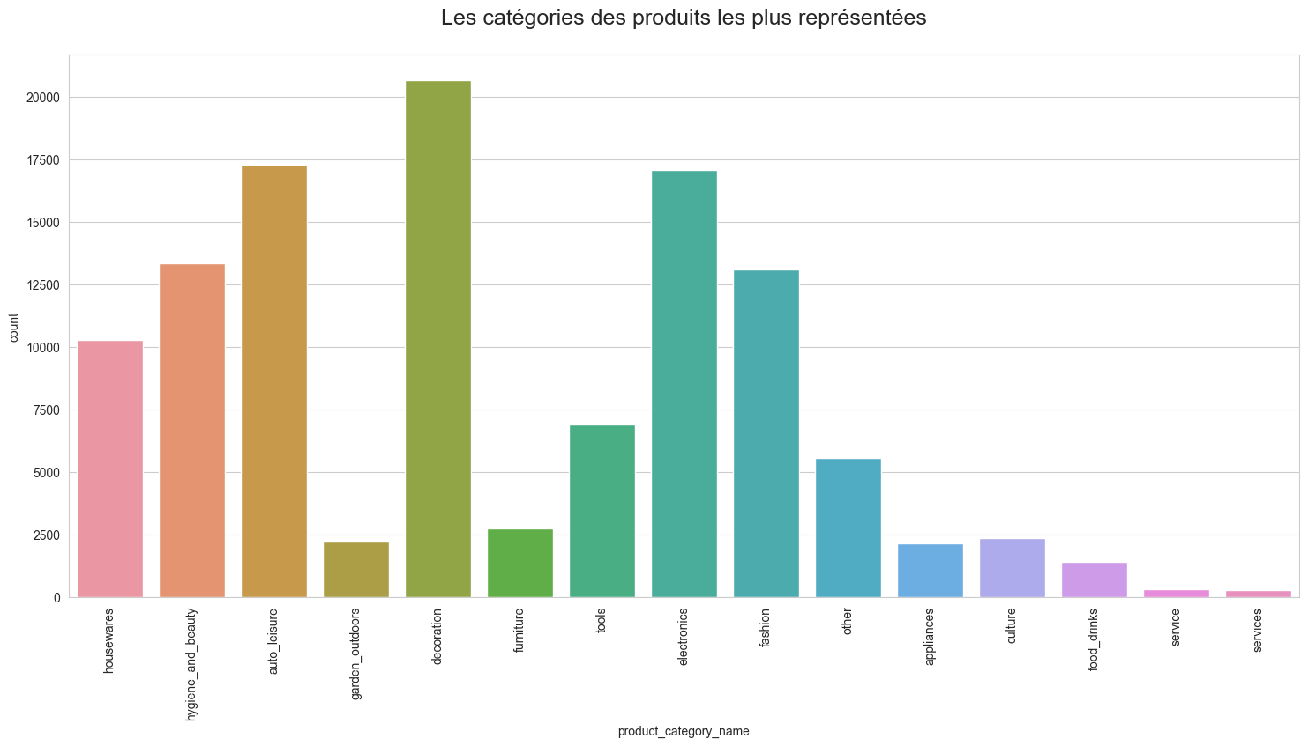
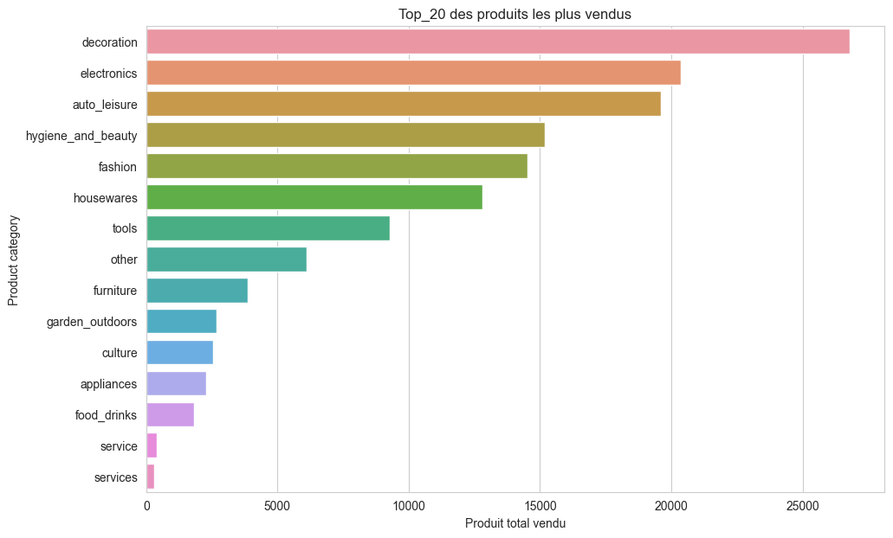
Analyse des produits

Slide 9
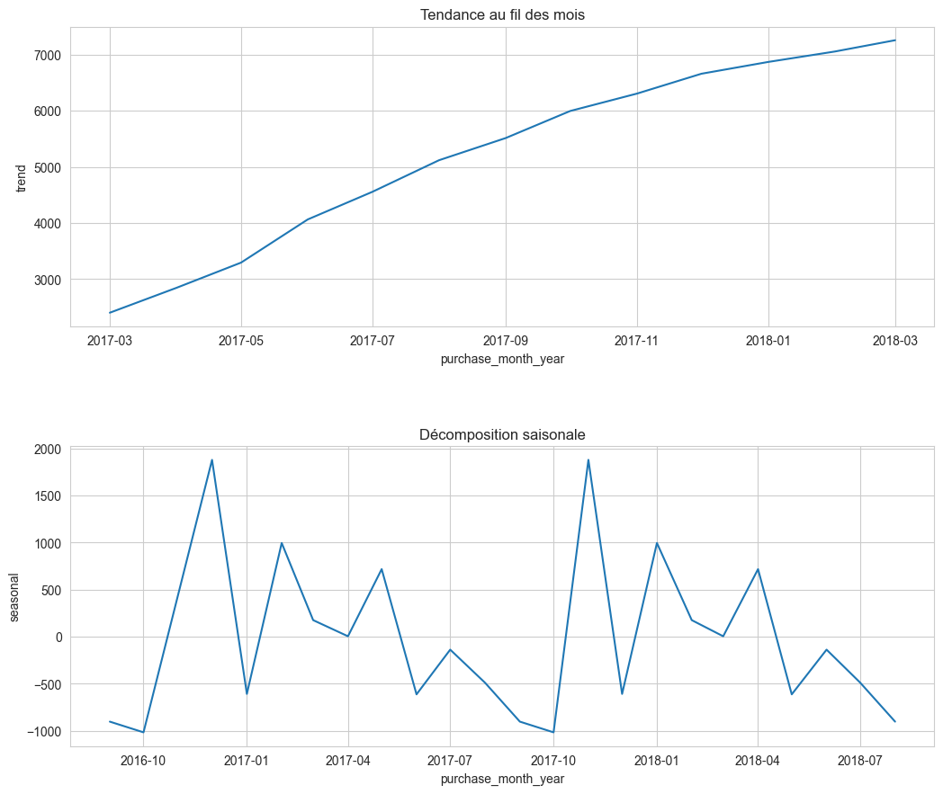
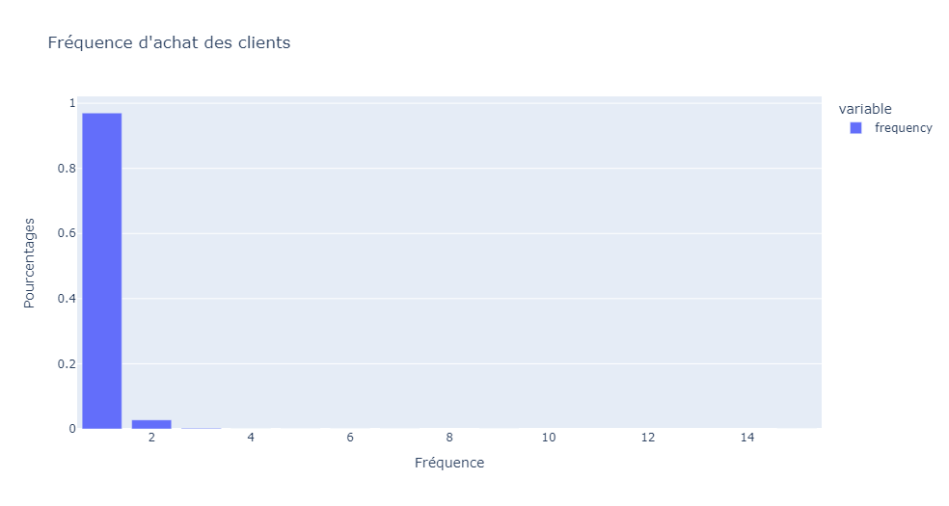
Analyse de la récence et de la Fréquence

Slide 10
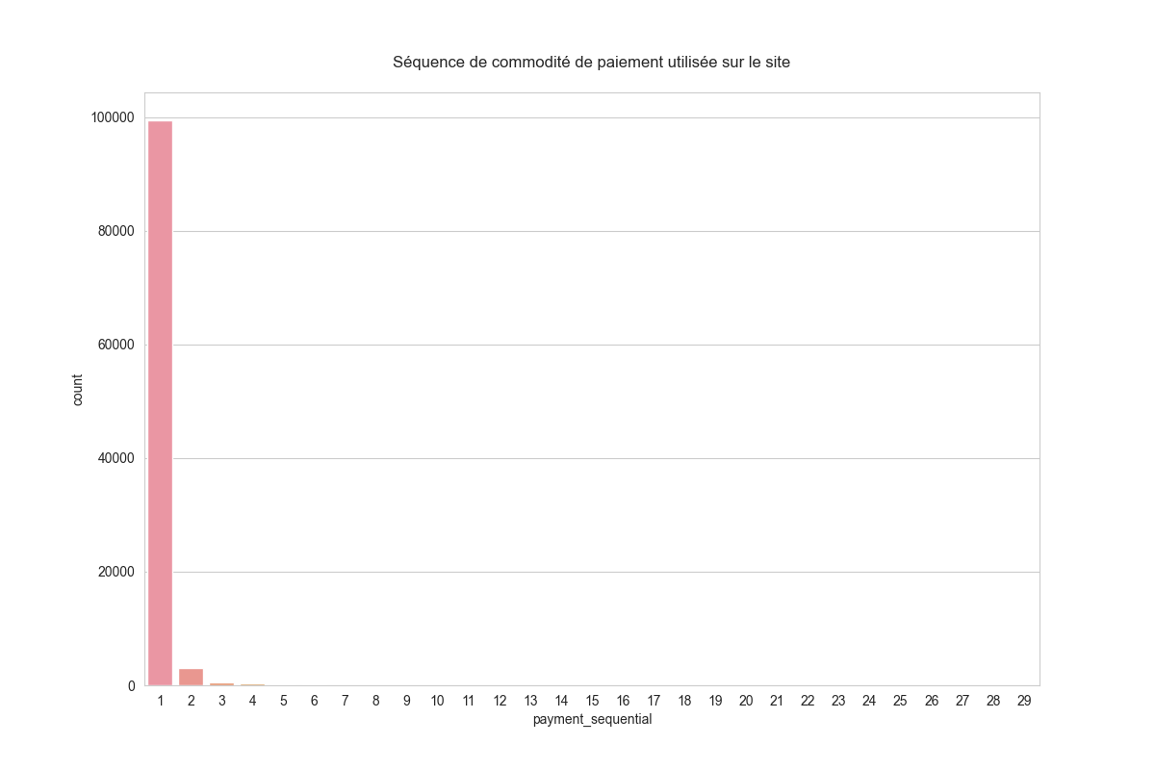
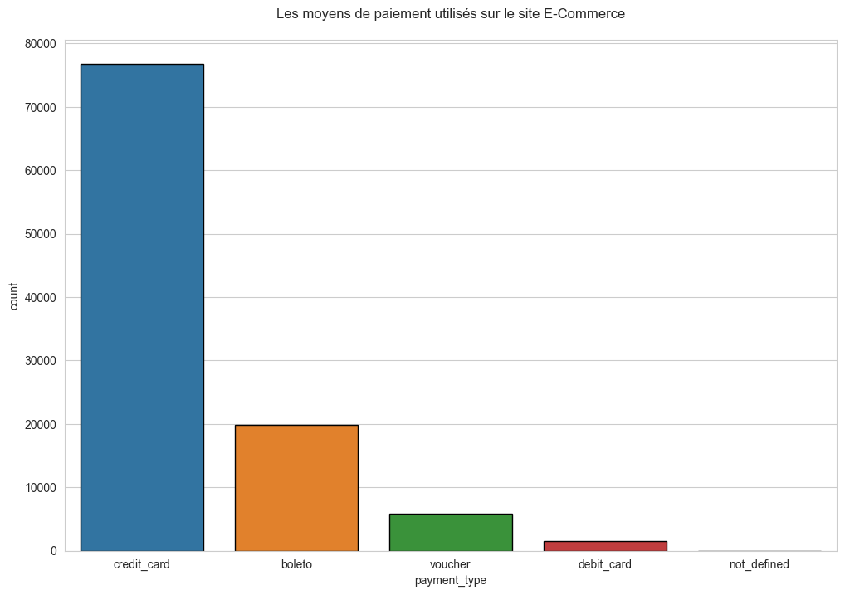
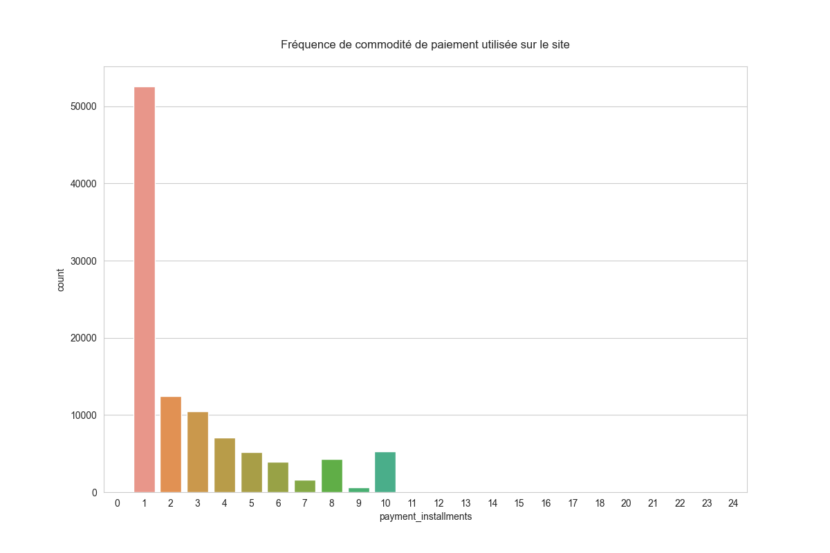
Moyens de paiements

Slide 11
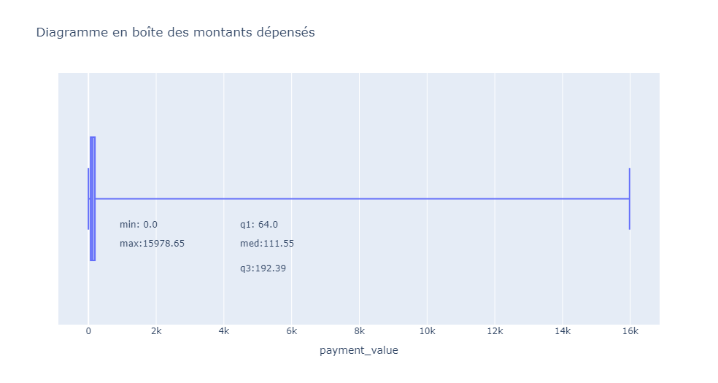
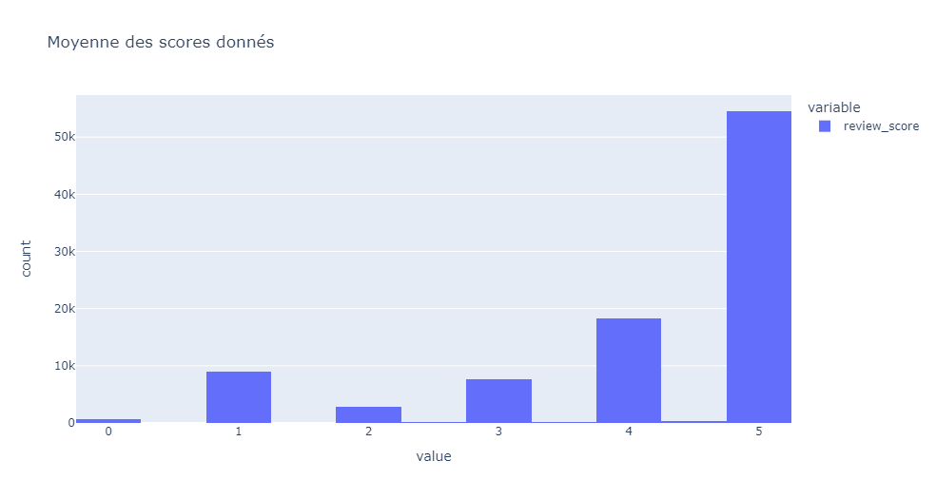
Analyse monétaire et de la satisfaction des clients
La médiane des montants totaux dépensés
par client est de 111 Reals
Le max atteint 16000 Reals environ
● 58% des clients ont noté 5
● moins de 1% ont noté 0
● Les clients sont plutôt satisfaits des services Olist

Slide 12
III-Modélisation
But
Choisir:
* Le bon nombre de variables,
* Le bon modèle de segmentation,
* Pour l’interprétation optimale des résultats des clients.

Slide 13
Démarche de modélisation.
* Segmentation RFM (Récence, Fréquence, Montant) non supervisée.
Modèles essayés:
1- KMEANS,
2- Clustering Hiérarchique,
3- DBSCAN
4- Segmentation avec 4 variables:

Slide 14
Processus de Segmentation.
Application de l’Algorithme de:
*KMEANS
*Clustering Hiérarchique
*DBSCAN
Standardisation des données
Réduction de dimension:
ACP (Analyse en composantes principales)
Nombre de clusters à déterminer:
*Coefficient de Silhouette
*Méthode du Coude
Visualisation et interprétation des résultats
Variables choisies:
*Récence
*Fréquence
*Montant
*Satisfaction

Slide 15
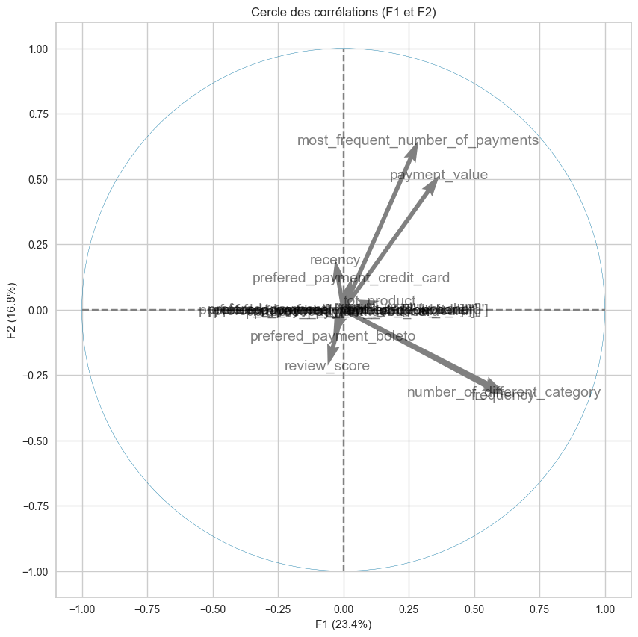
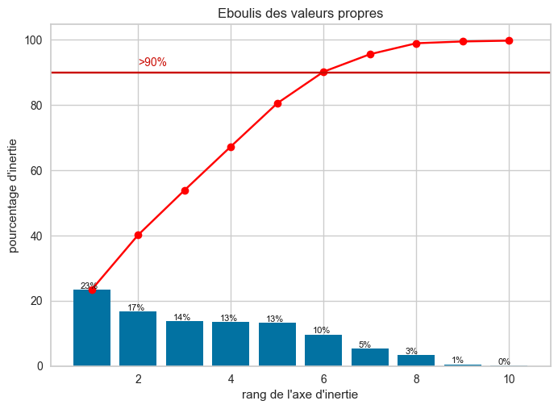
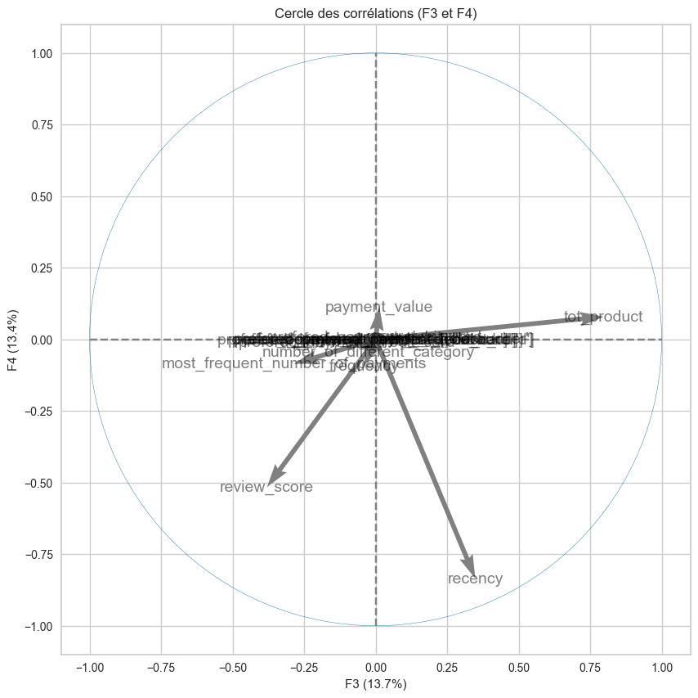
Analyse ACP: Réduction de dimension

Slide 16
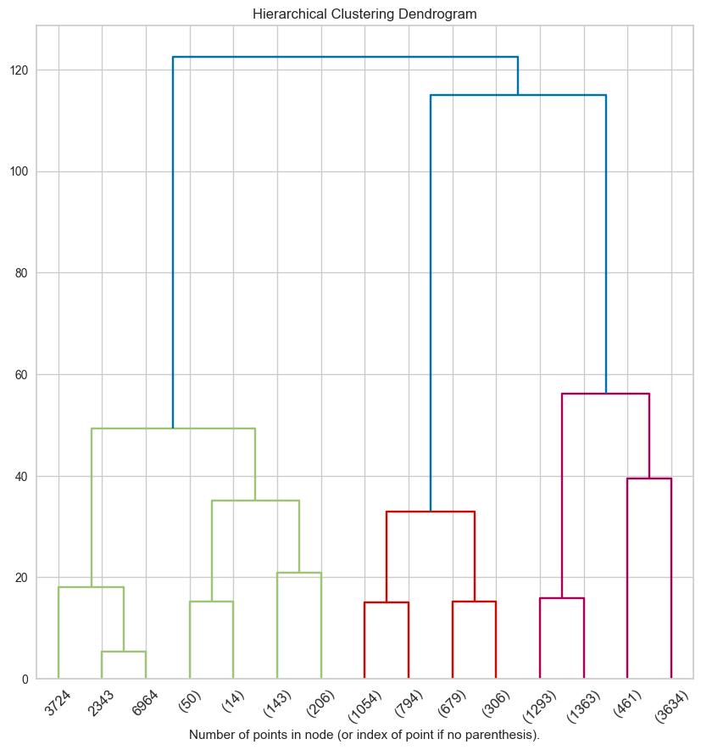
Clustering hiérarchique sur les variables RFM

Slide 17
DBSCAN sur variables RFM
Dans cet algorithme? Deux points sont clés:
* La métrique utilisée pour évaluer la distance entre entre une observation et se voisins.
* Le choix de epsilon
Nous avons testé 4 epsilon différents en supposant le min(pts) = 4
Epsilon | Clusters | min(pts)
Esp1=1 | 4 | 4
Esp1=0.5 | 8 | 4
Esp1=0.3 | 14 | 4
Esp1=0.2 | 20 | 4

Slide 18
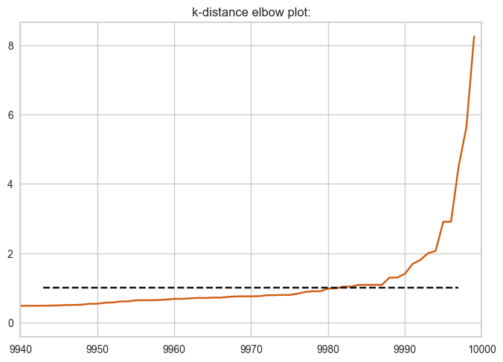
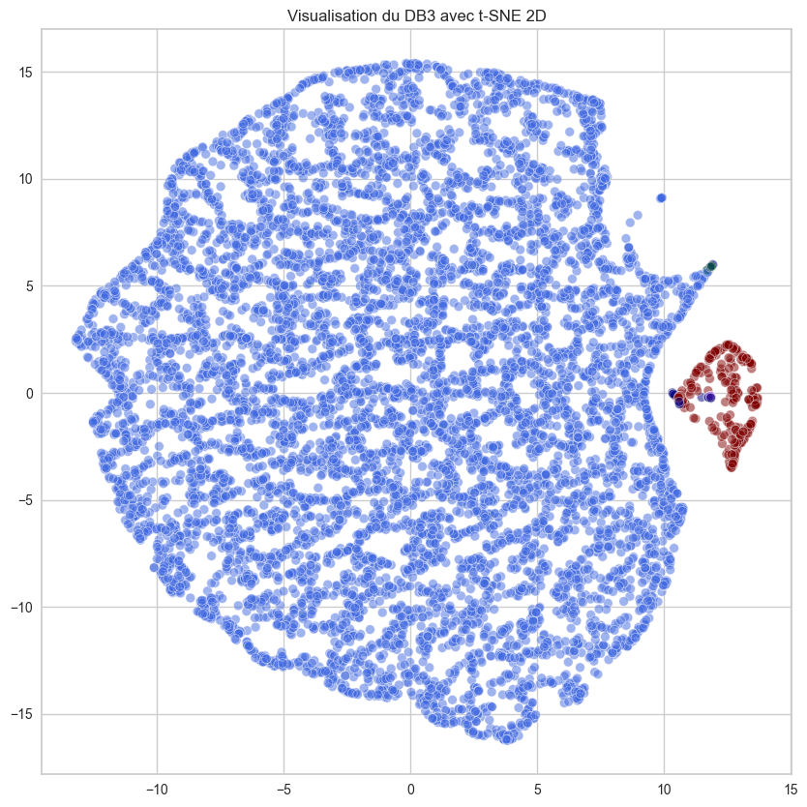
DBSCAN sur variables RFM

Slide 19
KMEANS sur variables RFM
Principe: Étant donnés des points et un entier k, l’algorithme vise à diviser les points en k groupes, appelés clusters, homogènes et compacts.
* Considérer chacun des points comme un centroïde.
* Regrouper chaque centroïde avec son centroïde voisin le plus proche.
* Calculer des nouveaux centroïdes qui seront les centres de gravité des clusters nouvellement créés.
Il est donc important de déterminer le nombre Optimal de K cluster.
Nous Appliquons les algorithmes:
1- Du coude
2- Le Coefficient de Silhhouette.

Slide 20
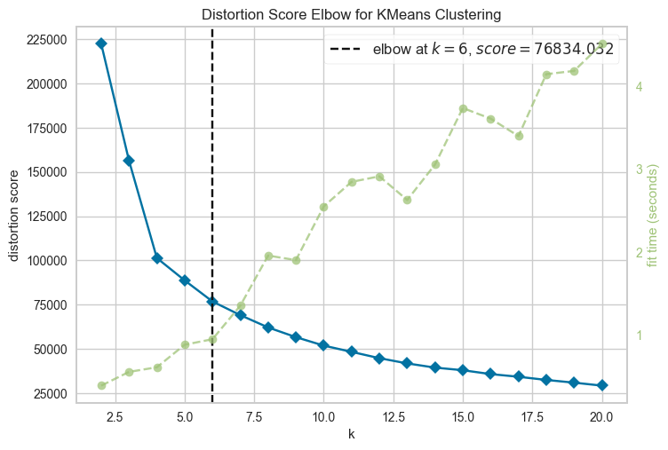
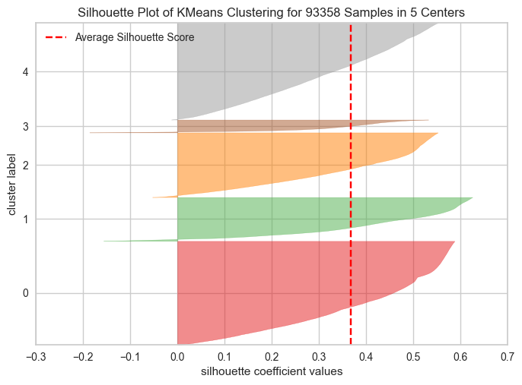
KMEANS sur variables RFM

Slide 21
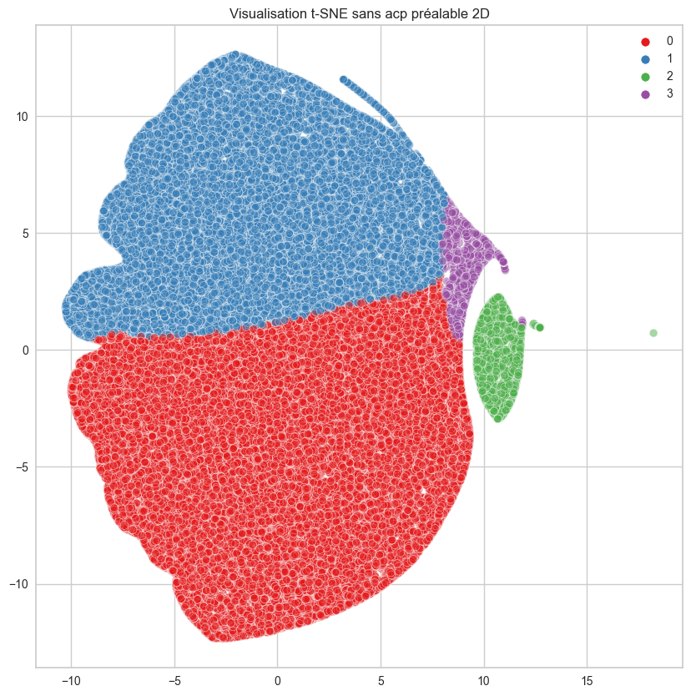
Visualisation et interprétation des clusters du Kmeans
recency frequency payment_value
mean mean mean count
Cluster
0 85.0 1.0 148.0 33907
1 456.0 1.0 159.0 21287
2 221.0 2.0 809.0 4100
3 253.0 1.0 152.0 34064
Cluster 0 : clients récents et unique avec un panier moyen de 148 Reals donc plutot bas.
Cluster 1: clients réguliers, avec au moins 2 commandes dernière commande il y a 7 mois environ avec un panier moyen de 809
Cluster 2 : Les clients ayant commandé il y a 8,5 mois , avec un panier moyen de 152, donc plutot faible.
Cluster 3 : Clients tres anciens ( de plus d'un an, 15 mois) avec un panier moyen de 160.

Slide 22
L’algorithme de Kmeans apparaît être le meilleur modèle des trois avec avec des clusters homogènes.
Dans la suite de ce travail, nous essayerons de l’améliorer.

Slide 23
Segmentation RFM K-means avec 4 variables.
* Récence
* Fréquence
* Montant
* Satisfaction

Slide 24
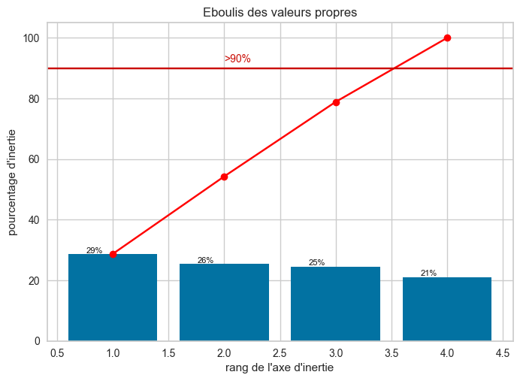
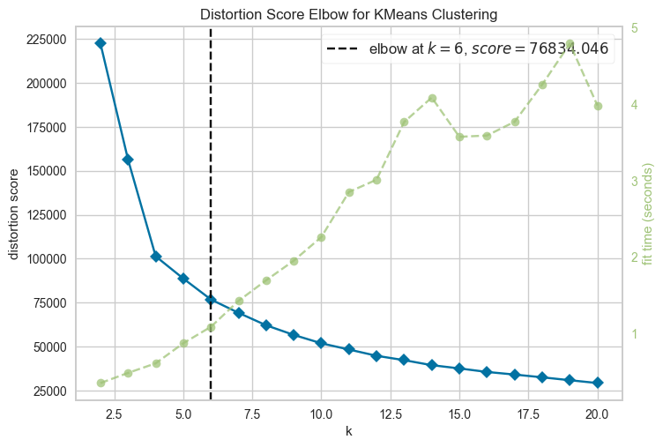
Trois composantes principales nécessaires pour l’analyse.
Analyse ACP

Slide 25
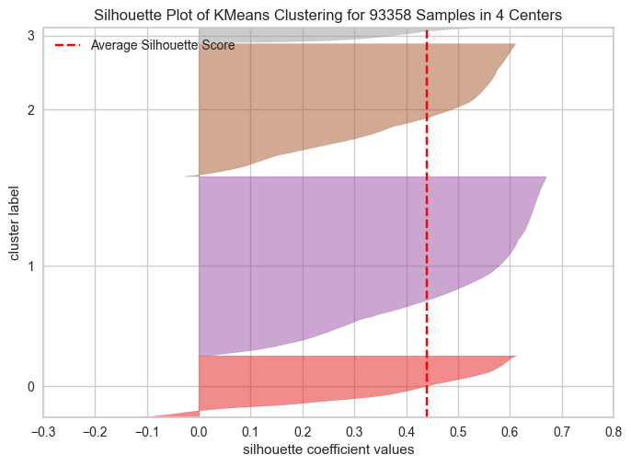
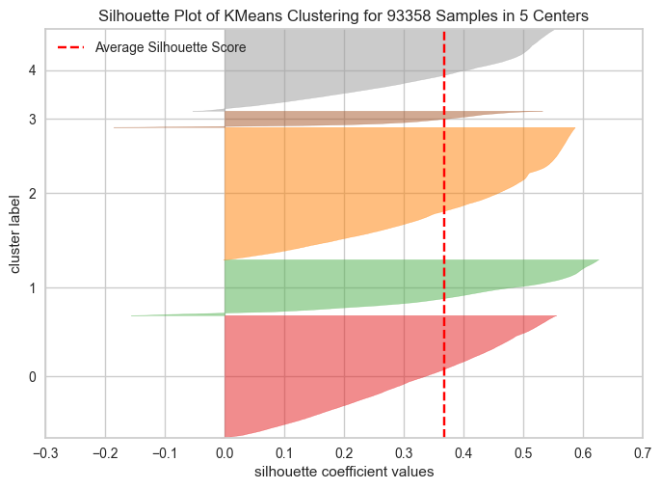
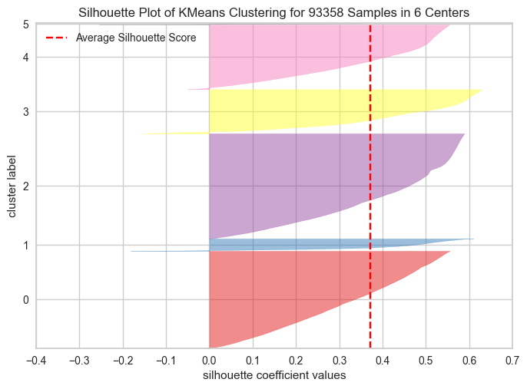
Déterminer le K nombre de clusters optimal

Slide 26
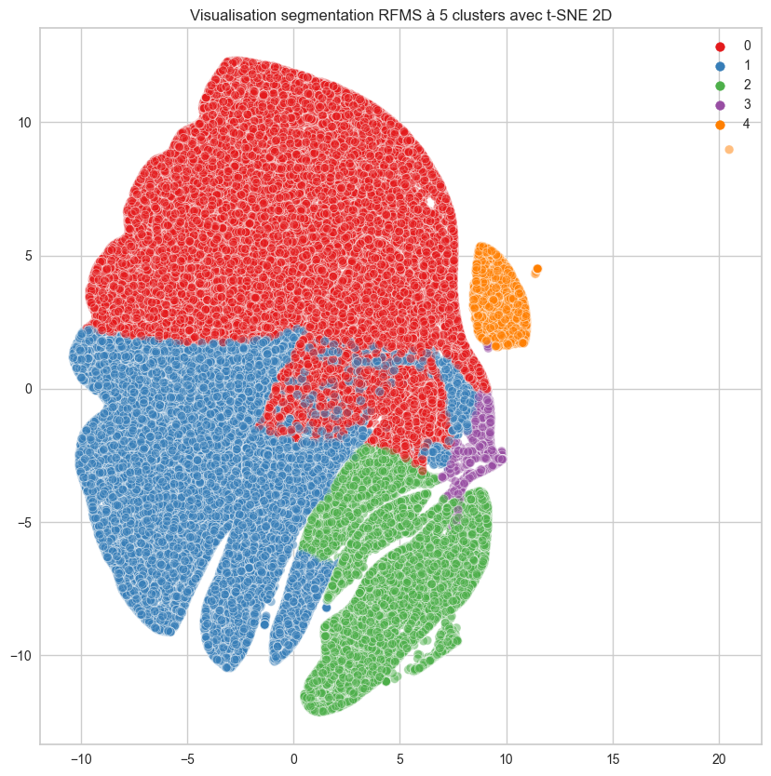
Visualisation et interprétation des clusters du Kmeans
recency frequency monetary satisfaction
mean mean mean count mean
Cluster
0 122.0 1.0 144.0 42160 5.0
1 392.0 1.0 149.0 31820 5.0
2 234.0 1.0 181.0 15293 2.0
3 239.0 1.0 1768.0 1320 4.0
4 219.0 2.0 351.0 2765 4.0
0: Clients unique satisfaits commencent à être anciens
1: Clients mécontents unique (7 mois)
2: Clients récents, satisfaits
3: Clients presque perdus( + 13 mois ) , satisfaits du service
4: Clients réguliers avec dépense totale élevé et plutôt satisfaits

Slide 27
Segmentation RFM K-means avec variables.
* Récence
* Fréquence
* Montant
* Satisfaction
* Paiement

Slide 28
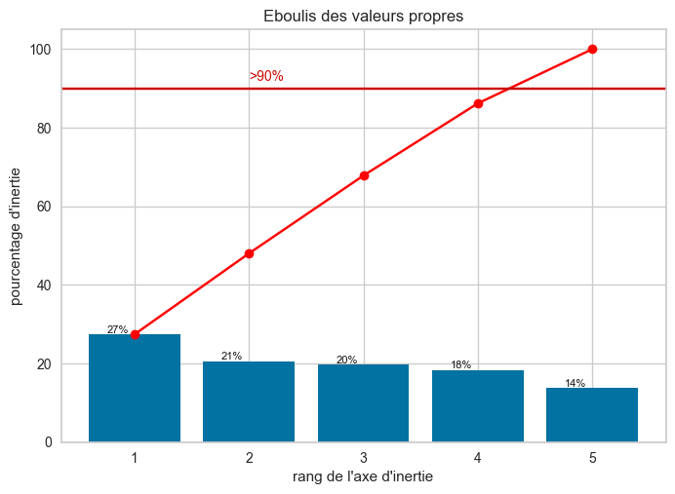
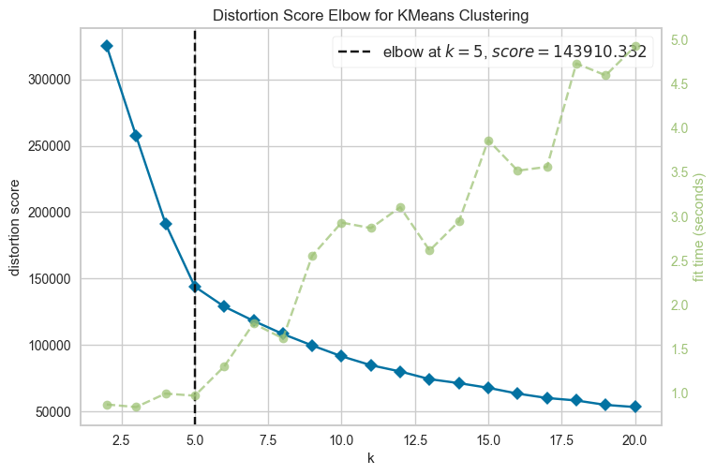
Quatre composantes principales nécessaires pour l’analyse.
Analyse ACP

Slide 29
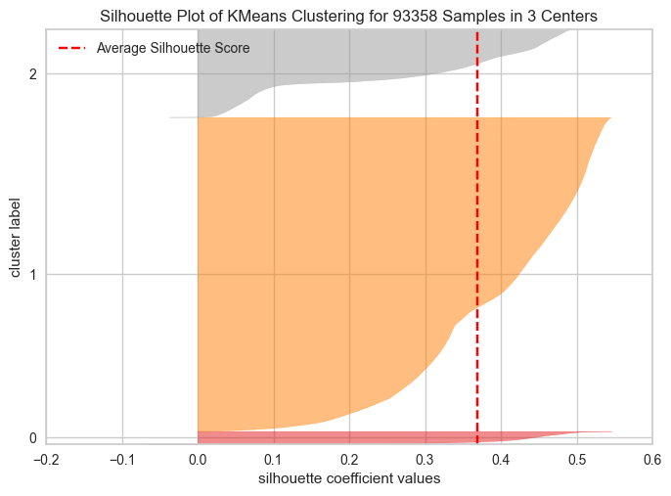
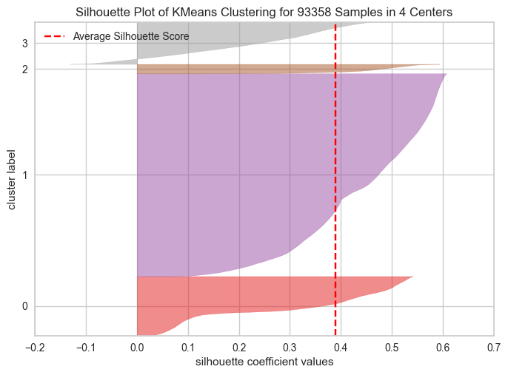
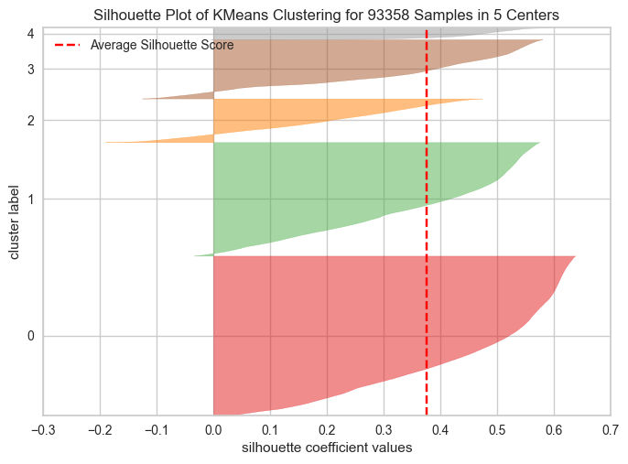
Déterminer le K nombre de clusters optimal

Slide 30
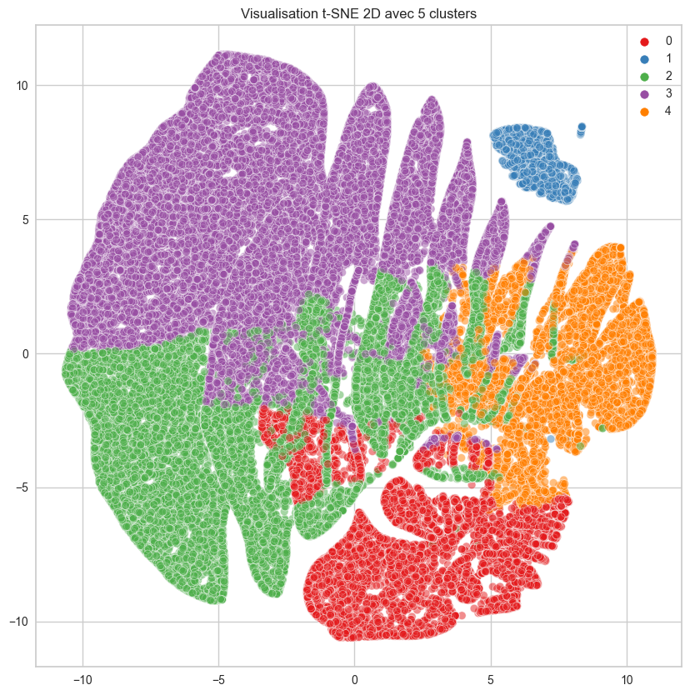
Visualisation et interprétation des clusters du Kmeans
recency frequency monetary satisfaction paiement
mean mean mean count mean mean
Cluster
0 235.0 1.0 162.0 14131 2.0 3.0
1 219.0 2.0 380.0 2800 4.0 4.0
2 395.0 1.0 123.0 27523 5.0 2.0
3 123.0 1.0 123.0 37838 5.0 2.0
4 242.0 1.0 495.0 11066 4.0 8.0
0: Clients uniques insatisfaits commencent à être anciens.
1: Clients réguliers avec dépense totale élevé et plutôt satisfaits,
2: Clients presque perdus( + 13 mois ) , satisfaits du service,
3: Clients nouveaux , satisfaits du service,
4: Clients uniques avec dépense totale élevé et plutôt satisfaits, à relancer.

Slide 31
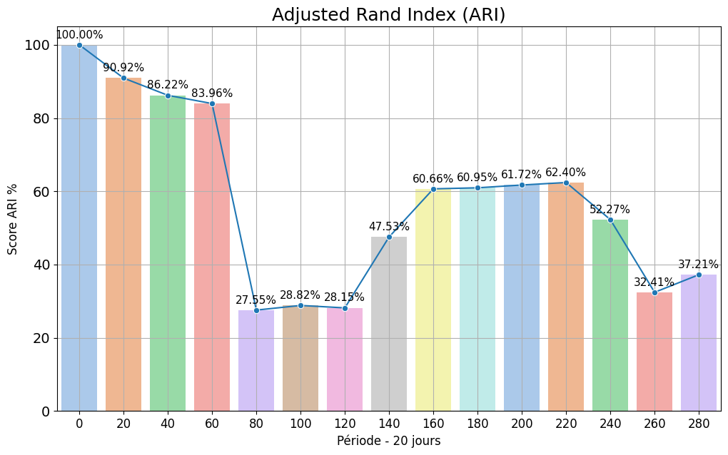
MAINTENANCE

Slide 32
Maintenance tous les deux à trois.
Merci.

